Slide 1


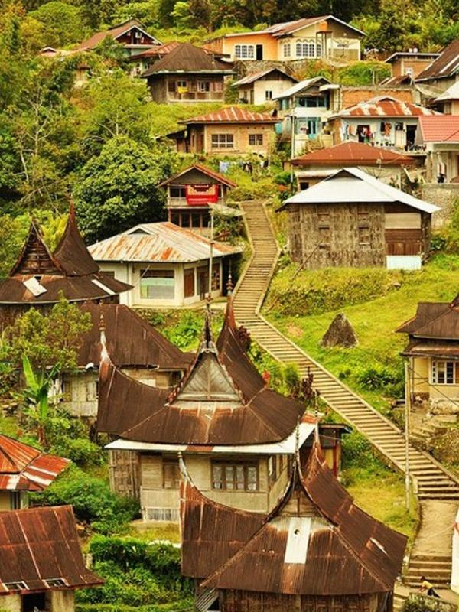
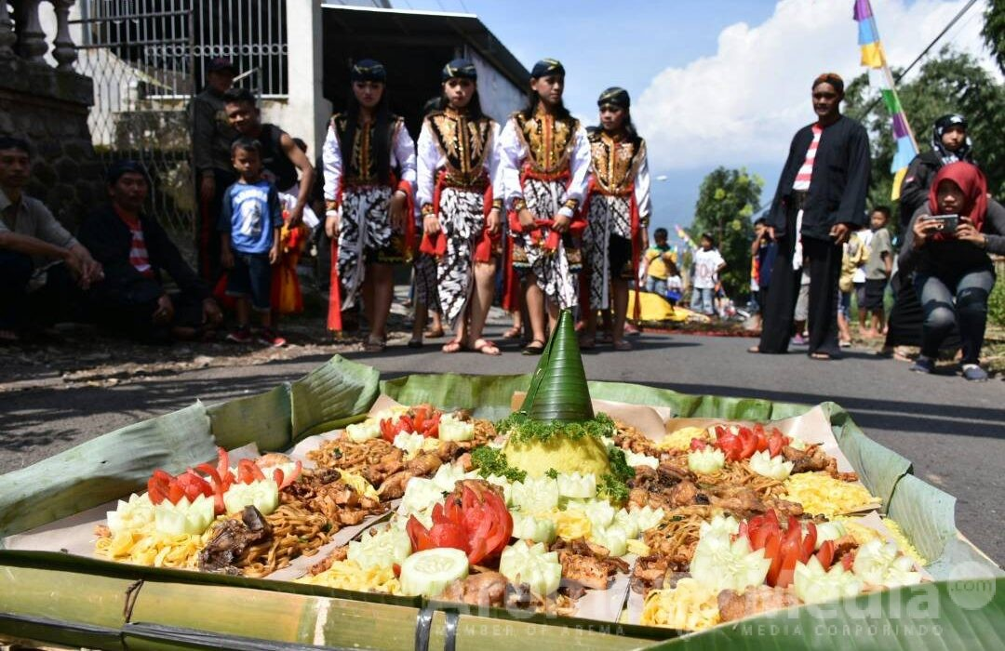

DEFNISI, CIRI-CIRI DAN UNSUR DESA

Slide 2
DEFINISI
Menurut Ahli
Sutardjo Kartohadikusumo
kesatuan hukum tempat tinggal suatu masyarakat yang berhak menyelenggarakan rumah tangganya sendiri merupakan pemerintahan terendah di bawah camat.
b. R. Bintarto
perwujudan geografis yang ditimbulkan oleh unsur-unsur fisiografis, sosial, ekonomis politik, kultural setempat dalam hubungan dan pengaruh timbal balik dengan daerah lain.
S.D Misra
suatu kumpulan tempat tinggal dan kumpulan daerah pertanian dengan batas-batas tertentu yang luasnya antara 50-1000 are.
d. William Ogburn dan MF Nimkoff
kesatuan organisasi kehidupan sosial di dalam daerah terbatas.

Slide 3
e. Koentjaraningrat
komunitas kecil yang menetap tetap di suatu tempat.
f. Anderson
suatu tempat yang memiliki jumlah penduduk paling sedikit 2.500 jiwa.
g. Menurut Paul H Landis
suatu wilayah yang jumlah penduduknya kurang dari 2.500 jiwa dengan ciri-ciri sebagai berikut:
Mempunyai pergaulan hidup yang saling kenal mengenal antra ribuan jiwa
Ada pertalian perasaan yang sama tentang kesukuaan terhadap kebiasaan
Cara berusaha (ekonomi) adalah agraris yang paling umum yang sangat dipengaruhi alam sekitar seperti iklim, keadaan alam, kekayaan alam, sedangkan pekerjaan yang bukan agraris adalah bersifat sambilan.

Slide 4
Menurut Undang-Undang
UU no. 5 tahun 1979
Suatu wilayah yang ditempati oleh sejumlah penduduk sebagai kesatuan masyarakat termasuk di dalamnya kesatuan masyarakat hukum yang mempunyai organisasi pemerintahan terendah langsung di bawah Camat dan berhak menyelenggarakan rumah tangganya sendiri dalam ikatan Negara Kesatuan Republik Indonesia.
UU no. 22 tahun 1999
Kesatuan masyarakat hukum yang memiliki kewenangan untuk mengatur dan mengurus kepentingan masyarakat setempat berdasarkan asal usul dan adat istiadat setempat yang diakui dalam sistem pemerintahan Nasional dan berada di daerah Kabupaten.
UU no. 6 tahun 2014
Kesatuan masyarakat hukum yang memiliki batas wilayah yang berwenang untuk mengatur dan mengurus urusan pemerintahan, kepentingan masyarakat setempat berdasarkan prakarsa masyarakat, hak asal usul, dan/atau hak tradisional yang diakui dan dihormati dalam sistem pemerintahan Negara Kesatuan Republik Indonesia

Slide 5
Ciri-ciri
Paul H Landis
Umumnya mereka curiga terhadap orang luar yang masuk
Para orang tua umumya otoriter terhadap anak-anaknya
Cara berfikir dan sikapnya konservatif dan statis
Mereka amat toleran terhadap nilai-nilai budayanya sendiri, sehingga kurang toleran terhadap budaya lain
Adanya sikap pasrah menerima nasib dan kurang kompetitif
Memiliki sikap udik dan isolatif serta kurang komunikatif dengan kelompok sosial di atasnya

Slide 6
Mata pencaharian : agraris homogen
Ruang kerja : terbuka, terletak di sawah, ladang dsb
Musim/ cuaca : sangat penting untuk tentukan masa tanam/panen
keahlian/ ketrampilan : umum dan merata untuk setiap orang
kesatuan kerja keluarga : sangat umum
jarak rumah dengan tempat kerja : berdekatan
kepadatan penduduk : rendah / sedikit
besarnya kelompok : sedikit / kecil
kontak sosial : sedikit / pribadi
rumah : tradisional / pribadi
lembaga / institusi : kecil / sederhana
kontrol sosial : adat istiadat, kebiasaan
sifat dari kelompok : bergerak dari kegiatan primer
mobilitas penduduk : rendah
status sosial : stabil
stratifikasi sosial : sedikit
Lowrrey Nelson

Slide 7
Soerjono Soekanto
Kehidupan masyarakat sangat erat dengan alam
Kehidupan petani sangat bergantung pada musim
Desa merupakan kesatuan sosial dan kesatuan kerja
Struktur perekonomian bersifat agraris
Hubungan antar anggota masyarakat desa berdasar ikatan kekeluargaan
Perkembangan sosial relatif lambat
Kontrol sosial ditentukan oleh moral dan hukum informal
Norma agama dan adat masih kuat

Slide 8
Unsur Desa
Daerah atau Wilayah, hal ini mencakup lokasi atau letak, batas wilayah, luas, jenis tanah, keadaan lahan dan pola pemanfaatannya.
Penduduk, hal ini mencakup jumlah, tingkat kelahiran, tingkat kematian, pertumbuhan, kepadatan, persebaran dan mata pencaharian penduduk.
Tata Kehidupan, hal ini mencakup pola dan ikatan pergaulan, adat istiadat dan norma yang berlaku.

Slide 9
POTENSI DESA
Sumber Daya yang ada disuatu desa, berupa alam dan manusia serta hasil-hasil karya manusianya yang digunakan untuk meningkatkan kesejahteraan masyarakat.
Potensi Fisik ( Tanah, Air, Udara, iklim, Biotis )
Potensi nonFisik ( Penduduk, Aparatur dan lembaga sosial )

Slide 10
Desa Berdasarkan Potensinya
Desa berpotensi tinggi
Landai, subur dan sumber air mencukupi
Desa berpotensi sedang
Topografi bervariasi, tanah kurang subur, irigasi setengah teknis
c. Desa berpotensi rendah
Topografi berbukit, tanah kurang subur, air mengandalkan air hujan

Slide 11
Macam desa : Agraris , Nelayan, Industri
Hinterland secara geografis merupakan daerah pendukung kota khususnya kebutuhan pangan
Wilayah sumber pangan bagi kota yang dimanfaatkan sebagai wilayah pertanian
Penduduk usia produktif di desa merupakan penyuplai tenaga kerja bagi kota.
Tempat wisata budaya maupun alam
Pusat Industri kecil

Slide 12
Desa Berdasarkan Tingkat Pembangunan dan kemampuan pengembangan
a. tradisional
b. Desa Swadaya
b. Desa Swakarya
d. Swasembada
e. Pancasila

Slide 13
1. Desa Swadaya
Desa swadaya merupakan desa yang memiliki potensi khusus yang dikelola dengan baik sehingga bisa membantu perekonomian warga disana. Dimana ciri desa swadaya yaitu :’
Daerah yang terisolir dari desa lain sehingga mempersulit beberapa warganya untuk melakukan transaksi dengan desa lain, selain itu cukup sulit mendapat fasilitas yang sama karena kondisi daerah yang cukup jauh
Penduduk yang jarang, biasanya terjadi jika desa berada di daerah pelosok dan sangat jauh dari pusat kota
Bersifat tertutup
Mata pencaharian homogen, dimana semua masyarakatnya rata-rata melakukan pencaharian yang sama dan umumnya pekerjaan yang dilakukan adalah agraris atau bercocok tanam
Hubungan antarmanusia yang sangat erat
Sarana dan prasarana sangat kurang menyebabkan desa sulit menjangkau berbagai daerah Pengawasan sosial dilakukan oleh keluarga saja

Slide 14
2. Desa Swakarya
Desa swakarya adalah klasifikasi desa peralihan atau transisi antara desa swadaya ke desa swasembada. Desa Swakarya memiliki ciri sebagai berikut :
Kebiasaan atau adat istiadat yang tidak mengikat penuh namun masih digunakan sebagai panduan
Sudah mulai menggunakan teknologi dan juga peralatan yang canggih
Desa swakarya sudah tidak terisolasi lagi seperti layaknya swadaya, sehingga letak desa swakarya tidak terlalu jauh dari pusat perekonomian kota
Telah memilih tingkat perekonomian, pendidikan (Baca: Negara Dengan Pendidikan Terbaik) , jalur lalu lintas dan juga prasarana lain
Jalur lalu lintas yang sudah lancar dan jarak tempuh yang bukan lagi menjadi penghalang

Slide 15
3. Desa Swasembada
Desa swasembada adalah desa yang masyarakatnya telah mampu memanfaatkan dan mengembangkan sumber daya alam (Baca: Penanggulangan Bencana Alam) dan potensinya yang sesuai dengan kegiatan pembangunan regional. Ciri dari desa swasembada diantaranya :
Kebanyakan berlokasi di ibukota dan kecamatan
Penduduk padat-padat
tidak terikat lagi dengan adat istiadat daerah tersebut telah memiliki fasilitas yang memadai dan juga maju dibanding warga dari desa lainnya

Slide 16
Potensi Desa Menurut Luas Wilayah :
Desa terkecil, luasnya wilayah kurang dari 2 km2
Desa kecil, luasnya wilayah antara 2 km2 – 4 km2
Desa sedang, luasnya wilayah antara 4 km2 – 6 km2
Desa besar, luasnya wilayah antara 6 km2 – 8 km2
Desa terbesar, luasnya wilayah antara 8 km2 -10 km2

Slide 17
Potensi Desa Menurut Tingkat Penduduknya :
Kepadatan penduduknya
Desa terkecil, kepadatan penduduknya kurang dari 100 jiwa/km2
Desa kecil, kepadatan penduduknya antara 100-500 jiwa/km2
Desa sedang, kepadatan penduduknya antara 500-1.500 jiwa/km2
Desa besar, kepadatan penduduknya antara 1.500-3.000 jiwa/km2
Desa terbesar, kepadatan penduduknya antara 3.000-4.500 jiwa/km2

Slide 18
Struktur Ruang Desa dan Kota
Struktur Ruang Desa
a. Pola Linear atau Memanjang Mengikuti Jalur Jalan Raya atau Alur Suangai
Arah pengembangan
Jalan
Lahan Pertanian
Permukiman

Slide 19
b. Pola Memanjang Pantai
Laut
Kawasan Industri Kecil
Permukiman
Laut

Slide 20
c. Pola Terpusat
Biasanya di pegunungan dan penduduk berasal dari satu keturunan
Permukiman
Kawasan Industri
Arah pengembangan

Slide 21
d. Pola Mengelilingi Fasilitas Tertentu ( Danau, waduk, Pasar )
Permukiman Penduduk
Fasilitas yang ada
Kawasan Industri Kecil

Slide 22
Pola Permukiman Desa di Indonesia
Memanjang jalan, sungai, pantai dan jalan kereta api di dataran rendah
Radial di wilayah pegunungan
Tersebar di wilayah perbukitan
Tersebar
Radial
Linier

Slide 23
Lokasi desa terhadappusat fasilitas dibedakan menjadi 4 katagori
1. Kategori I
Desa yang lokasinya berada disekitar ibukota propinsi dan kota. Ada pelabuhan utama dan pusat2 industri besar, pusat pasar regional, bank, pusat pendidikan tinggi dll
2. Kategori II
Desa yang lokasinya berada disekitar ibukota kabupaten. Memiliki pusat-pusat terminal antar kota, pasar sub regional, bank-bank dagang pusat dan pusat pendidikan menengah atas.
3. Kategori III
Desa yang lokasinya berada di sekitar ibukota kecamatan atau kota-kota kecil.
4. Kategori IV
Desa yang lokasinya terpencil. Letaknya jauh dari pusat fasilitas

Slide 24
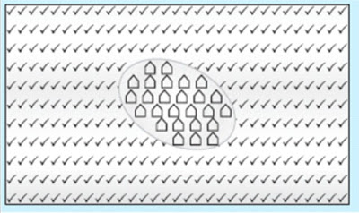
Paul H. Landis, seorang ahli sosiologi perdesaan, membedakan pola persebaran permukiman desa menjadi empat tipe
1. Tipe desa yang penduduknya tinggal bersama di suatu daerah dengan lahan pertanian di sekitarnya (The farm village type).

Slide 25
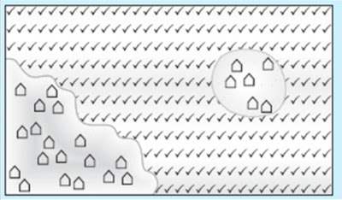
2. Tipe desa yang sebagian besar penduduknya tinggal bersama di suatu daerah dengan lahan pertanian di sekitarnya dan sebagian kecil penduduknya tersebar di luar permukiman utama yang telah padat (The nebulous farm type).

Slide 26
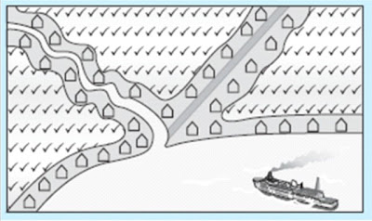
3. Tipe desa yang penduduknya bermukim di sepanjang jalan utama desa, sungai, atau pantai. Lahan pertanian berada di sekitar permukiman desa dan jarak antarrumah tidak terlalu jauh (The arranged isolated farm type).

Slide 27
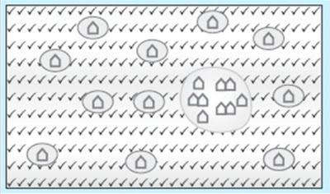
4. Tipe desa yang penduduknya tinggal tersebar dan terpisah dengan lahan pertanian masingmasing serta mengumpul pada suatu pusat perdagangan. Tipe ini biasanya terjadi pada daerah yang tanahnya memiliki tingkat kesuburan tidak sama (The pure isolated type).

Slide 28
Menurut R. Bintarto ada 6 pola desa dikemukakan yaitu :
.Memanjang jalan : Susunan desanya mengikuti jalur-jalur jalan dan sungai. Contohnya: terdapat didaerah Bantul, Jokyakarta
Memanjang sungai : Susunan desanya mengikuti jalur-jalur jalan dan sungai. Contohnya terdapat didaerah Bantul, yogyakarta
Radial : Pola desa ini berbentuk radial terhadap gunung dan memanjang sepanjang sungai dilereng gunung
Tersebar : Pola desa didaerah gunung kidul – yogyakarta merupakan nucleus yang berdiri sendiri.
Memanjang pantai : Didaerah pantai susunan desa nelayan berbentuk memanjang sepanjang pantai.
Sejajar jalan kereta api.

Slide 29
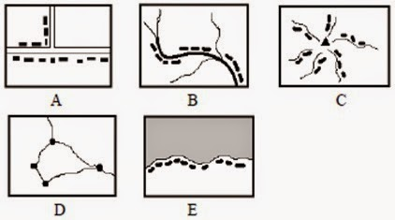

Slide 30
GEOGRAFI KOTA
Menurut UU No. 22 Tahun 1999
Kota adalah kawasan yang mempunyai kegiatan non agraris dengan susunan fungsi kawasan sebagai tempat pelayanan jasa pemerintahan, pelayanan sosial dan kegiatan ekonomi
Beberapa istilah kota
Township istilah kota kecamatan
Town istilah kota kabupaten
City istilah pusat kota
Metropolitan adalah kota besar ditandai dengan perkembangan industri
Conurban kota besar gabungan dari beberapa kota yang berdekatan
Megapolitan kota raksasa gabungan dari metropilitan yang mempeunyai industri maju

Slide 31
Perkembangan Kota
a. Faktor yang mempengaruhi perkembangan kota
Faktor Alam :
Relatif statis karena segala bentuk perubahan yang terjadi berlangsung dalam waktu yang relatif lama
Faktor Kependudukan
Sangat dinamis terutama apabila ditinjau dari kuantitasnya
* Pertambahan penduduk alami
* Urbanisasi
3) Faktor Budaya
yaitu tingkat kepandaian manusia dalam mengelola lingkungan kehidupannya (tingkat penguasaan teknologi)

Slide 32
Perekmbangan kota, Menurut Tylor
Tahap awal /infantil (the Infantil stage)
Belum terlihat adanya pembagian yang jelas daerah-daerah pemukiman dengan daerah perdagangan, belum ada perbedaan kawasan pemukiman kelas atas dan kelas bawah, bangunan yang ada masih tidak teratur.
2. Tahap Muda/Juvenil (the Juvenil stage)
Sudah mulai adanya proses-proses pengelompokan pertokoan pada bagian-bagian kota tertentu, kawasan pemukiman kelas menengah keatas sudah muncul dipinggiran kota dan munculnya kawasan pabrik.

Slide 33
Lanjutan …..
3. Tahap ketuaan/Senile (the Senile stage)
Pada tahap ini ditandai dengan pertumbuhan yang terhenti (cessation of growth), kemunduran dari beberapa distrik dan kesejahteraan penduduk menunjukan gejala-gejala penurunan (terlihat didaerah industri)

Slide 34
d. Perkembangan kota menurut karakteristik pertumbuhannya, menurut Houston
Stadium pembentukan inti kota (Nuclear phase)
Tahap pembentukan CBD. Pada tahap ini baru dirintis pembangunan gedung-gedung utama sebagai penggerak kegiatan perekonomian
2. Stadium formatif (Formatif phase)
Tahap ini menunjukan ciri-ciri yang berbeda dengan tahap pertama, Kemajuan industri meluas ke semua sektor transportasi, komuikasi dan perdagangan
3. Stadium modern
Makin majunya teknik elektronika, orang tidak berpandangan orang bertempat tinggal di dekat tempat kerja hal yang paling menguntungkan

Slide 35
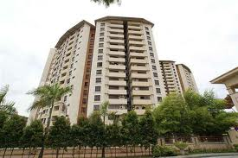
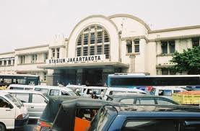
CIRI-CIRI KOTA
Ciri-ciri kota :
A. Ciri-ciri Fisik :
a) terdapat tempat-tempat untuk pasar dan pertokoan
b) terdapat tempat-tempat untuk parkir
terdapat tempat-tempat untuk rekreasi dan olahraga
adanya penjara
adanya tempat ibadah
adanya gedung-gedung pemerintah
B. Ciri-ciri Sosial :
a) Masyarakatnya heterogen
b) Individualisme dan materialisme
c) Mata pencaharian masyarakatnya non agraris

Slide 36
Lanjutan …..
d) Corak kehidupan bersifat gesselschaft (patembayan)
e) Pandangan hidup masyarakatnya lebih rasional
Adanya kesenjangan sosial yang mencolok antara masyarakat kaya dengan miskin
Adanya segregasi keruangan (pemisahan yang menimbulkan kelompok atau kompleks
Norma agama tidak begitu ketat
Kontrol sosial didasarkan pada hukum formal
Lapangan kerja beragam

Slide 37
Klasifikasi kota
Berdasarkan fungsinya :
1. Kota sebagai pusat kebudayaan
Mempunyai potensi budaya (berkaitan dengan kehidupan agama serta pusat kerajaan pada masa silam) yang lebih dominan dibandingkan dengan potensi yang lain
Contoh : Athena dan Baghdad
2. Kota sebagai pusat perdagangan
Biasanya merupakan kota pelabuhan dengan aksesibilitas yang tinggi baik dari darat maupun dari laut.
Contoh : New York, Hongkong, Singapura, Rotterdam dan Bombay
3. Kota sebagai pusat Industri
Memiliki kegiatan industri yang lebih dominan dibandingkan kegiatan-kegiatan lainnya
Contoh : Amsterdam, Atlanta, Caracas

Slide 38
Lanjutan …..
4. Kota sebagai pusat pemerintahan
Dapat berkembang dengan pesat karena peranannya mengatur sistem pemerintahan. Pada umumnya memiliki hubungan yang luas dengan kota-kota lainnya
Contoh : Jakarta, Delhi, dan Kuala Lumpur
5. Kota sebagai pusat rekreasi dan kesehatan
Dapat menarik pendatang, baik untuk tujuan rekreasi maupun penyembuhan. Selain karena wajah kota yang indah, umumnya kota ini berada di daerah dataran tinggi dengan suhu udara yang sejuk atau daerah pantai.
Contoh : Bangkok, Buenos Aires

Slide 39
B. Berdasarkan jumlah penduduknya
Menurut National Urban Development Strategic
Jenis Kota | Perkiraan jumlah penduduk
Kecamatan | 3.000 – 20.000
Kecil | 20.000 – 200.000
Sedang | 200.000 – 500.000
Besar | 500.000 – 1.000.000
Metropolitan Megapolitan | 1.000.000 – 5.000.000 5.000.000

Slide 40
Pemerintah Republik Indonesia membuat penggolongan kota berdasarkan jumlah penduduk sebagai berikut (diolah dari Urban Population Growth of Indonesia, 1980-1990):
Kota kecil, jumlah penduduk antara 20.000 s/d 50.000 orang jiwa. Contohnya Padang panjang (32.104 orang), Banjaran (48.170 orang).
Kota sedang, jumlah penduduk antara 50.000 s/d 100.000 jiwa. Contohnya Sibaloga (71.559 orang), Bukit Tinggi (71.093 orang), Mojokerto (96.626 orang), Palangkaraya (99.693 orang) dan Gorontalo (94.058 orang).
Kota besar,jumlah penduduk antara 100.000 orang sampai dengan 1.000.000 orang. Contoh: Padang 477.064 orang; Jambi 301.430 orang; Cirebon 244.906 orang;Surakarta 503.827 orang; Kediri 235.333 orang.
Metropolis, jumlah penduduk di atas 1.000.000 jiwa. Contoh: Jakarta dengan jumlah penduduk 8.222.515 orang; Bandung dengan jumlah penduduknya 2.125.159 orang,Surabaya 2.410.417 orang dan Medan dengan jumlah penduduk 1.685.272 orang.

Slide 41
Doxiadis
No | Nama Tahapan Kota | Jumlah Penduduk Minimal
1. | Dwelling Group | 40 orang
2. | Small Neighborhood | 250 orang
3. | Neighborhood | 1.500orang
4. | Small Town | 9.000 orang
5. | Town | 50.000 orang
6. | Large City | 300.000 orang
7. | Metropolis | 2.000.000 orang
8. | Conurbation | 14.000.000 orang
9. | Megalopolish | 100.000.000 orang
10. | Urban Region | 700.000.000 orang
11. | Urban Continent | 5.000.000.000 orang
12. | Ecumenepolish | 30.000.000.000 orang

Slide 42
Menurut N.R saxena tahapan pemusatan penduduk kota adalah sebagai berikut:
Infant Town dengan jumlah penduduk 5.000 sampai dengan 10.000 orang.
Township yang terdiri atas adolescent township, mature township dan specialized township dengan jumlah penduduk antara 10.000 s/d 50.000 orang.
Town city terdiri atas adolescent town, mature town, specialized town dan adolescent city dengan jumlah penduduk berkisar 100.000 s/d 1.000.000 orang.

Slide 43
Klasifikasi kota menurut non kuatitatif Menurut Louis Munfored :
a) Tahap Eopolis
tercermin adanya perkampungan yang makin maju dan mengarah ke kota
b) Tahap Polis
kota yang masih berorientasi agraris meskipun muncul beberapa kegiatan industri
c) Tahap Metroplis
kota yang berorientasi industri

Slide 44
Lanjutan …..
d) Tahap Megapolis
Ditandai oleh perubahan perilaku manusia hanya berorientasi pada materi
e) Tahap Tiranopolis
Tolak ukur budaya dilihat pada sesuatu yang nampak saja, misalnya kekayaan, serta ketidakacuhan mengenai aspek kehidupan. Selain itu, kondisi perdagangan mulai menunjukkan adanya penurunan dan tingkat kemacetan lalu lintas dan kriminalitas sangat tinggi
f) Tahap Nekropolis
Kota mati (the city of dead) dan menuju kehancuran. Hal ini disebabkan adanya peperangan, kelaparan, atau wabah yang melanda kota tersebut.

Slide 45
C. Sejarah perkembangan kota di Indonesia
Pertumbuhan kota berasal dari pusat perkebunan
Contoh kota-kotanya : Bogor, Pematangsiantar, Jambi, Bengkulu, Tanjungkarang dan Palembang. Bandung (kebun the, inna, busil), Sukabumi (kebun teh), Jambi (kebun karet), Bengkulu (kebun karet dan kelapa), Ambarawa (kebun kopi)
Pertumbuhan kota berasal dari pusat pertambangan
Contohnya kota-kotanya : Dumai, Plaju, Rejang Lebong, Tarakan, Ombilin, Sawah Lunto, Pangkal Pinang, Balikpapan, Martapura, Cepu, Wonokromo, Tembagapura, Tanjung Enim, Bontang, Arun.

Slide 46
Lanjutan …..
Pertumbuhan kota berasal dari pusat administrasi. Pada awalnya kota-kota ini merupakan pusat-pusat kerajaan, diantaranya : Jakarta, Demak, Cirebon, Surakarta, Yogyakarta, Gowa, Banjarmasin, NAD.
Pertumbuhan kota berasal dari kebudayaan contohnya : Solo, Yogyakarta, Denpasar
Pertumbuhan kota berasal dari pusat perdagangan
Umumnya menepati daerah pantai, contohnya Makasar, Banten, Jakarta, Semarang, Surabaya.

Slide 47
Fungsi Kota
Kota sebagai pusat pemerintahan (political capital) (sebagai pusat pengaturan atau pengendalian
Kota pusat pendidikan
Kota pusat informasi
Kota pusat produksi
Kota pusat kebudayaan
Kota pusat perdagangan

Slide 48
Pola Keruangan kota
Pendekatan Ekologi
Pendekatan ekonomi
Pendekatan morfologi
Pendekatan sistem kegiatan

Slide 49
Pendekatan Ekologi
Teori konsentris
Teori tinggi bangunan
Teori sektoral
Teori konsektoral
Teori poros
Teori pusat kegiatan banyak
Teori ukuran kota
Teori historis

Slide 50
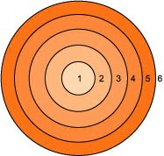
Teori Pola tata ruang Kota
A. TEORI KONSENTRIS ..... E.W.BURGESS
- penggunaan lahan secara melingkar
- inti kota sebagai pusat kegiatan ekonomi terletak di pusat lingkaran. Makin ke pinggir makin berkurang, tetapi pemukiman semakin banyak

Slide 51
Lanjutan …..
Zona Pusat Wilayah Kegiatan (Central Bussines Districts) -->didalamnya terdapat pusat pertokoan besar, gedung perkantoran yang bertingkat, bank, hotel, restoran, dan sebagainya
Zona Peralihan atau zona transisi --> zone peralihan merupakan konsentrasi penduduk miskin. Sering ditemui wilayah kumuh (slum area)
Zona Pemukiman Kelas Proletar --> didiami oleh para pekerja yang berpenghasilan kecil atau buruh dan karyawan kelas bawah. Ditandai oleh adanya rumah susun sederhana.

Slide 52
Lanjutan …..
Zona Pemukiman Kelas Menengah (Residental Zone) -->merupakan kompleks perumahan karyawan kelas menengah yang memiliki keahlian tertentu.
Wilayah Tempat Tinggal Masyarakat Berpenghasilan Tinggi ditandai dengan kawasan elit. Sebagian besar penduduknya merupakan kaum eksekutif
Zona Penglaju (Commuters) -->merupakan wilayah yang memasuki wilayah belakang (Hinterland) atau merupakan wilayah batas desa-kota. Penduduknya bekerja di kota tetapi tinggal di pinggiran kota.

Slide 53
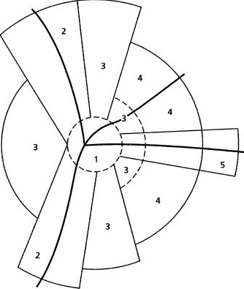
B. TEORI SEKTORAL ..... HOMMER HOYT
- penggunaan lahan berdasarkan sektor-sektor
- CBD (Central Business Distric/Pusat Kegiatan) berada di pusat kota
- lahan lainnya untuk sector-sektor seperti : industri, pendidikan, perumahan dll.
Zona 1 : Zona pusat wilayah kegiatan.
Zona 2 : Zona dimana terdapat grossier dan manufactur.
Zona 3 : Zona wilayah permukiman kelas rendah.
Zona 4 : Zona ermukiman kelas menengah.
Zona 5 : Zona permukiman kelas tinggi.

Slide 54
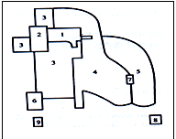
TEORI INTI GANDA ... C.D. HARRIS & EDWARD ULLMAN
- hanya ada satu CBD dalam suatu kota
- dikelilingi berbagai inti kota dan pusat-pusat pertumbuhan baru seperti komplek perguruan tinggi, pelabuhan dan industri serta kota kecil.
Zona 1 : Zona psat wilayah kegiatan.
Zona 2 : Zona wilayah terdapat para grossier dan manufactur.
Zona 3 : Zona wilayah permukiman kelas rendah.
Zona 4 : Zona permukiman kelas menengah.

Slide 55
Lanjutan …..
Zona 5: Zona permukiman kelas tinggi.
Zona 6: Zona manufactur berat
Zona 7: Zona wilayah di luar pusat wilayah Kegiatan (PWK)
Zona 8: Zona wilayah permukiman suburb
Zona 9: Zona wilayah industri suburb

Slide 56
PERBEDAAN TEORI KONSENTRIS, SEKTORAL DAN PUSAT KEGIATAN GANDA
No. | Faktor Pembeda | Teori
 |  | Konsentris | Sektoral | Pusat Kegiatan Ganda
1. 2. 3. 4. | Pola Transportasi dan Komunikasi Latar belakang lingkungan Daerah kegiatan | Konsentris dianggap tdk berperan tidak begitu berperan pusat kegiatan tunggal | Modifikasi konsentris mulai memper timbangkan & mempunyai peran yang besar tidak begitu berperan pusat kegiatan tunggal | Menyebar tidak teratur berperan sangat besar berperan sangat penting daerah kegiatan ganda

Slide 57
Teori Ketinggian Bangunan (Bergel, 1955).
Teori ini menyatakan bahwa perkembangan struktur kota dapat dilihat dari variabel ketinggian bangunan. DPK atau CBD secara garis besar merupakan daerah dengan harga lahan yang tinggi, aksesibilitas sangat tinggi dan ada kecenderungan membangun struktur perkotaan secara vertikal. Dalam hal ini, maka di DPK atau CBD paling sesuai dengan kegiatan perdagangan (retail activities), karena semakin tinggi aksesibilitas suatu ruang maka ruang tersebut akan ditempati oleh fungsi yang paling kuat ekonominya.

Slide 58
Teori Konsektoral (Griffin dan Ford, 1980)
Teori Konsektoral dilandasi oleh struktur ruang kota di Amerika Latin. Dalam teori ini disebutkan bahwa DPK atau CBD merupakan tempat utama dari perdagangan, hiburan dan lapangan pekerjaan. Di daerah ini terjadi proses perubahan yang cepat sehingga mengancam nilai historis dari daerah tersebut. Pada daerah – daerah yang berbatasan dengan DPK atau CBD di kota-kota Amerika Latin masih banyak tempat yang digunakan untuk kegiatan ekonomi, antara lain pasar lokal, daerah-daerah pertokoan untuk golongan ekonomi lemah dan sebagian lain dipergunakan untuk tempat tinggal sementara para imigran.

Slide 59
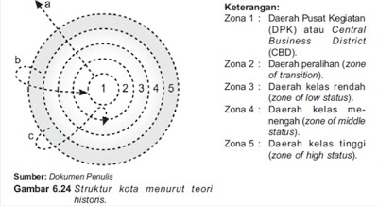
Teori Historis (Alonso, 1964)
Dalam teori historis, Alonso mendasarkan analisisnya pada kenyataan historis yang berkaitan dengan perubahan tempat tinggal penduduk di dalam kota

Slide 60
Dari model gambar di depan menunjukkan bahwa dengan meningkatnya standar hidup masyarakat yang semula tinggal di dekat CBD disertai penurunan kualitas lingkungan, mendorong penduduk untuk pindah ke daerah pinggiran (a). Perbaikan daerah CBD menjadi menarik karena dekat dengan pusat segala fasilitas kota (b). Program perbaikan yang semula hanya difokuskan di zona 1 dan 2, melebar ke zona 3 yang menarik para pendatang baru khususnya dari zona 2 (c)

Slide 61
Teori Poros (Babcock, 1960)
Menitikberatkan pada peranan transportasi dalam mempengaruhi struktur keruangan kota. Asumsinya adalah mobilitas fungsi-fungsi dan penduduk mempunyai intensitas yang sama dan topografi kota seragam. Faktor utama yang mempengaruhi mobilitas adalah poros transportasi yang menghubungkan CBD dengan daerah bagian luarnya.Aksesibilitas memperhatikan biaya waktu dalam sistem transportasi yang ada. Sepanjang poros transportasi akan mengalami perkembangan lebih besar dibanding zona di antaranya. Zona yang tidak terlayani dengan fasilitas transportasi yang cepat.

Slide 62
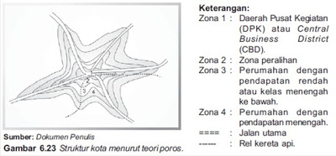

Slide 63
Pendekatan Morfologi kota
morfologi kota merupakan ilmu terapan yang mempelajari tentang sejarah terbentuknya pola ruang suatu kota dan mempelajari tentang perkembangan suatu kota mulai awal terbentuknya kota tersebut hingga munculnya daerah-daerah hasil ekspansi kota tersebut

Slide 64
Cakupan aspek morfologi kota antara lain:
aspek detail (bangunan, sistem sirkulasi, open space, dan prasarana kota)
aspek tata bentuk kota/townscape (terutama pola tata ruang, komposisi lingkungan terbangun terhadap pola bentuk di sekitar kawasan studi)
aspek peraturan (totalitas rencana dan rancangan kota yang memperlihatkan dinamika kawasan kota

Slide 65

Ekspresi keruangan morfologi kota
A. Bentuk Kompak
The Square Cities (bujur sangkar), bentuk ini mempunyai kesempatan perluasan ke segala arah, secara seimbang. Selain itu dalam penerapan bentuk kota seperti ini, tidak mempunyai kendala yang berarti, karena pengembangannya yang merata dan seimbang. Namun dalam pertumbuhannya, lebih cenderung meningkat pada sisi-sisi jalur transportasi utama saja

Slide 66
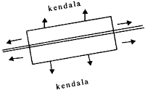
The Rectagular Cities (4 persegi panjang) , bentuk ini mempunyai space atau lahan kosong yang cukup besar dan luas guna pengembangan wilayah. Biasanya daerah yang menggunakan bentuk ini adalah daerah yang bertopografi perairan, hutan, gurun pasir, dan berlereng

Slide 67

Fan Shapes Cities (kipas), bentuk ini biasanya digunakan untuk bemtuk lahan aluvial atau pesisir. Pada perkembangannya dominasi kota pelabuhan atau coastal menggunakan bentuk ini karena cukup baik untuk perkembangan perdagangan. Kendala yang dihadapi yaitu berasal dari perairan, berada pada delta sungai yang besar

Slide 68
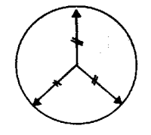
Rounded Cities (bulat), bentuk ini adalah bentuk yang paling ideal untuk kota, karena mempunyai kelebihan yaitu perkembangannya kesegala penjuru arah dan juga seimbang. Dalam bentuk ini, bisa dilakukan peraturan/perencanaan yaitu:
bila lambat ; dipacu dg Planned Unit Development
bila terlalu cepat ; dapat dihentikan
batas luar ; green belt zoning / growth limitation

Slide 69

Ribbon Shaped Cities (pita), bentuk ini sangat dipengaruhi oleh jalur transportasi dan terhambatnya perluasan areal ke samping

Slide 70
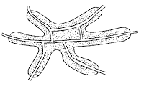
Octopus/Star Shape Cities (gurita/bintang), pada bentuk ini terdapat beberapa jalur transportasi yang dominan, terdapat juga daerah hinterland, selain itu pada tepi pinggirannya tidak ada kendala fisik yang berarti. Hinterland adalah tanah atau kabupaten di belakang batas-batas suatu pantai atau sungai. Secara khusus, dengan doktrin pedalaman, kata tersebut diterapkan pada daerah pedalaman berbaring di belakang port, diklaim oleh negara yang memiliki pantai. Daerah dari produk mana yang dikirim ke pelabuhan untuk pengiriman di tempat lain adalah pedalaman yang pelabuhan

Slide 71

B. Bentuk Tidak Kompak
Fragment Cities (terpecah), bentuk awalnya adalah bentuk kompak namun dalam skala yang kecil,dan akhirnya saling menyatu dan membentuk kota yang besar. Bentuk ini berkembang, namun perluasan areal kota tidak langsung menyatu dengan kota induk (membentuk enclaves) pada daerah-daerah pertanian di disekitarnya. Pada negara berkembang, enclaves merupakan permukiman-permukiman yang berubah dari sifat pedesaan menjadi perkotaan.

Slide 72

Chained Cities (berantai), bentuk ini terpecah namun hanya terjadi di sepanjang rute tertentu. Jarak antara kota induk dan kenampakan-kenampakan kota baru tidak terlalu jauh, maka beberapa bagian membentuk kesatuan fungsional yang sama (khususnya dibidang ekonomi). Bentuk ini juga bisa disebut Ribbon City dengan skala yang besar

Slide 73
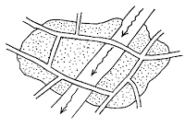
Split Cities (terbelah), bentuk ini menggambarkan bentuk kota yang kompak namun sektor terbelah oleh perairan yang lebar. Pada perpotongan ini biasanya dihubingkan oleh kapal/jembatan. Contoh kota yang menerapkan bentuk ini adalah kota Buda (barat) dan Pest (timur) di sungai Danube, sehingga dikenal sebagai kota Budapest

Slide 74
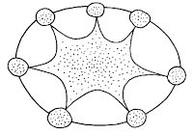
Stellar Cities (satelit), bentuk kota ini biasanya didukung oleh teknologi transportasi yang maju dan juga komunikasi yang maju. Karena modernisasi maka terciptalah megapolitan kota besar, yang dikelilingi oleh kota satelit

Slide 75
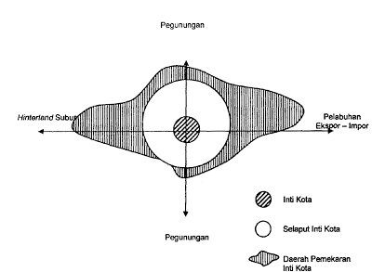
Dari gambar 1, nampak bahwa daya tank dari luar kota adalah pada daerahdaerah dimana kegiatan ekonomi banyak menonjol, yaitu di sekitar pelabuhan dan di sekitar hinterland yang subur. Harga tanah di sepanjang jalan raya akan lebih tinggi daripada tanah-tanah di sekitar pegunungan

Slide 76
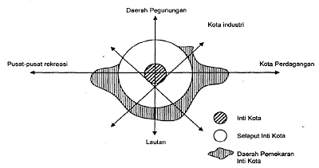
Pada gambar 2, nampak bahwa pusat-pusat kota lain yang mempunyai fungsi sebagai kota industri dan kota dagang mempunyai daya tank di bidang usaha. Di samping itu juga daerah-daerah di sekitar pusat rekreasi tidak kalah pula dalam menarik penduduk kota keluar. Bangunan untuk peristirahatan, permainan anak-anak, lapangan olah raga dan rumah makan berkembang di daerah tersebut
Daerah-daerah di sekitar pegunungan dan laut yang merupakan daerah lemah, tidak berarti bahwa mereka sama sekali tidak dapat menarik penduduk. Daerah-daerah lemah tersebut juga masih menarik beberapa penduduk kota yang berpenghasilan kecil. Mereka mencari tanah-tanah yang murah harganya

Slide 77
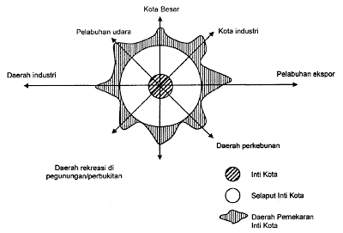
Pada gambar 3 menunjukkan bahwa pemekaran kota berjalan ke segala arah. Kota-kota semacam mi cepat menjadi kota besar atau kota metropolitan, dan sekitarnya juga dapat timbul kota-kota satelit

Slide 78
Interaksi desa kota
Interaksi dapat diartikan sebagai hubungan timbal balik yang saling berpengaruh antara dua wilayah atau lebih yang dapat menimbulkan gejala, ketampakan, ataupun permasalahan baru. Misalnya, ada dua daerah, yaitu X dan Y. Wilayah X merupakan daerah perdesaan sebagai penghasil sumber bahan pangan, seperti padi, sayur mayur, dan buah buahan. Adapun wilayah Y merupakan daerah perkotaan yang menjadi sentra industri pertanian.

Slide 79
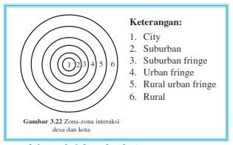
Interaksi Desa kota

Slide 80
Zona Interaksi Kota-Desa Menurut Bintarto, zona-zona interaksi antara wilayah perkotaan dan perdesaan membentuk pola-pola konsentrik, yaitu sebagai berikut.
City diartikan sebagai pusat kota.
Suburban (sub daerah perkotaan) yaitu suatu wilayah yang lokasinya berdekatan dengan pusat kota. Wilayah ini merupakan tempat tinggal para penglaju (penduduk yang melakukan mobilitas harian ke kota untuk bekerja)
Suburban fringe (jalur tepi subdaerah perkotaan), yaitu suatu wilayah yang melingkari sub-urban, atau peralihan antara kota dan desa

Slide 81
Lanjutan....
5. Urban fringe (jalur tepi daerah perkotaan paling luar) yaitu semua batas wilayah terluar suatu kota. Wilayah ini ditandai dengan sifat-sifatnya yang mirip dengan wilayah kota, kecuali dengan wilayah pusat kota
6. Rural urban fringe (jalur batas desa dan kota) yaitu suatu wilayah yang terletak antara kota dan desa yang ditandai dengan pola penggunaan lahan campuran antara sektor pertanian dan nonpertanian. 6. Rural (daerah perdesaan).

Slide 82
Menurut Edward Ulman, penyebab timbulnya interaksi antar wilayah sebagai berikut,
1. Adanya wilayah yang saling melengkapi/Regional Complementarity
2. Adanya kesempatan untuk invensi/Intervening Opportuninty
3. Adanya kemudahan pemindahaan dalam ruang/Spatial Transfer Ability

Slide 83
Perhitungan uuntuk menentukan kekuatan interaksi desa kota
Teori grafitasi
Teori titik henti
Teori konektivitas / grafik
Teori tempat sentral

Slide 84
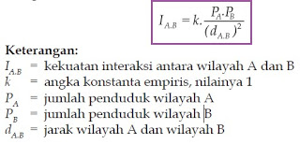
Teori Gravitasi W.J. Reilly (1929
Reilly berpendapat bahwa kekuatan interaksi antara dua wilayah yang berbeda dapat diukur dengan memerhatikan factor jumlah penduduk dan jarak antara kedua wilayah tersebut.

Slide 85
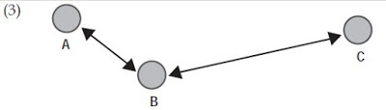
Syarat teori grafitasi
a) Kondisi sosial-ekonomi, tingkat pendidikan, mata pencarian, mobilitas, dan kondisi sosial-budaya penduduk setiap wilayah yang dibandingkan relatif memiliki kesamaan.
b) Kondisi alam setiap wilayah relatif sama, terutama berkaitan dengan kondisi topografinya.
c) Keadaan sarana dan prasarana transportasi yang meng hubung kan wilayah-wilayah yang dibandingkan relatif sama
Contoh soal: Misalnya ada 3 buah wilayah A, B, dan C, dengan data sebagai berikut. (1) Jumlah penduduk wilayah A = 20.000 jiwa, B = 20.000 jiwa, dan C = 30.000 jiwa. (2) Jarak antara A ke B = 50 km, dan B ke C = 100 km.

Slide 86
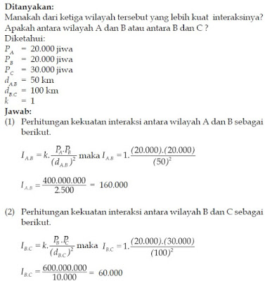

Slide 87
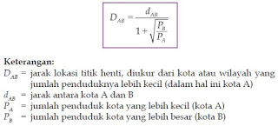
Teori Titik Henti (Breaking Point Theory)
Teori ini memberikan gambaran tentang perkiraan posisi garis batas yang memisahkan wilayah-wilayah perdagangan dari dua kota atau wilayah yang berbeda jumlah dan komposisi penduduknya. Teori Titik Henti juga dapat digunakan dalam memperkirakan penempatan lokasi industry atau pusat pelayanan masyarakat

Slide 88
Kota A memiliki jumlah penduduk 20.000 jiwa, sedangkan kota B 30.000 jiwa. Jarak antara kedua kota tersebut adalah 100 kilometer. Di manakah lokasi pusat perdagangan yang tepat dan strategis agar terjangkau oleh penduduk setiap kota tersebut?

Slide 89
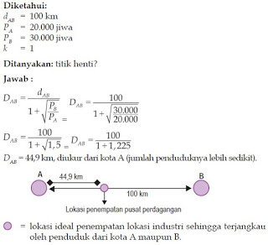

Slide 90
Teori Grafik
Salah satu faktor yang mendukung kekuatan dan intensitas interaksi antarwilayah adalah kondisi prasarana transportasi yang menghubungkan suatu wilayah dengan wilayah lain di sekitarnya.

Slide 91
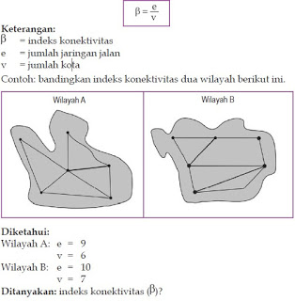

Slide 92
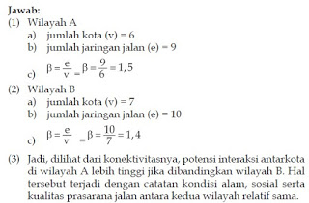

Slide 93
Teori tempat sentral
Menurut Christaller, kota sentral merupakan pusat bagi daerah sekitarnya yang menjadi penghubung perdagangan dengan wilayah lain. Selanjutnya, Christaller menyebutkannya sebagai tempat sentral karena tempat yang sentral tersebut tidaklah semata-mata hanya bergantung kepada aspek permukiman penduduk
Dalam teori in digambarkan bahwa tempat sentral merupakan suatu titik simpul dari suatu bentuk heksagonal atau segienam. Daerah segienam ini merupakan wilayah-wilayah yang penduduknya mampu terlayani oleh tempat yang sentral tersebut.
Tempat sentral dan daerah yang dipengaruhinya (komplementer), pada dasarnya dapat dibedakan menjadi tiga macam, yaitu hirarki 3 (K=3), hirarki 4 (K=4), dan hirarki 7 (K=7).

Slide 94
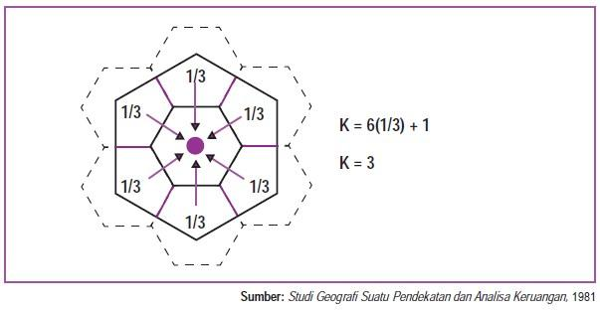
1. Hirarki 3 (K=3)
Pusat pelayanan berupa pasar yang selalu menyediakan kebutuhan bagi daerah sekitarnya, sering disebut kasus pasar optimal. Selain mempengaruhi wilayahnya sendiri, wilayah ini juga mempengaruhi sepertiga bagian dari masing-masing wilayah tetangganya

Slide 95
Struktur ini disebut Christaller sebagai asas pasar. Dalam arti, semua daerah harus dilengkapi dengan barang-barang yang diperlukan dan lokasi tempat-tempat sentral harus harus sesedikit mungkin.

Slide 96
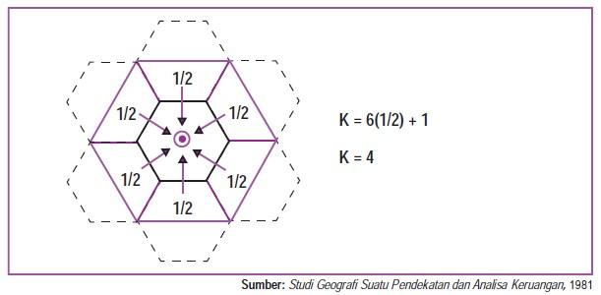
2. Hirarki 4 (k=4)
Wilayah ini dan daerah sekitarnya yang terpengaruh memberikan kemungkinan jalur lalu lintas yang paling efisien. Tempat sentral ini disebut pula situasi lalu lintas yang optimum. Situasi lalu lintas yang optimum ini memiliki pengaruh setengah bagian di masing-masing wilayah tetangganya

Slide 97
Struktur ini disebut Christaller sebagai asas pengangkutan. Menurut asas pengangkutan, penyebaran tempat-tempat sentral paling menguntungkan apabila terdapat tempat penting terletak pada jalan yang menghubungkan dua kota. Jalan penghubung dua kota ini hendaknya berjarak pendek dan lurus.

Slide 98
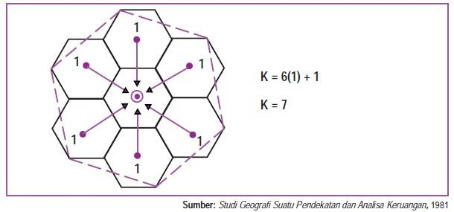
3. Hirarki 7 (k=7)
Selain mempengaruhi wilayahnya sendiri, juga mempengaruhi seluruh bagian (satu bagian) masing-masing wilayah tetangganya. Wilayah ini disebut juga situasi administratif yang optimum. Situasi administratif yang dimaksud dapat berupa kota pusat pemerintahan. Pengaruh tempat yang sentral dapat diukur berdasarkan hirarki tertentu, dan bergantung pada luasan heksagonal yang dilingkupinya

Slide 99
Menurut Christaller, daerah ini sesuai dengan asas pemerintahan. Asas pemerintahan lebih ditekankan pada penyatuan dan perlindungan kelompok masyarakat yang terpisah dari ancaman musuh. Oleh karena itu, sebuah tempat sentral ideal menurut asas pemerintahan adalah kota besar yang berada di tengah-tengah kota dan dikelilingi oleh kotakota satelit dan tak berpenghuni di pinggirnya

Slide 100
3. Perencanaan Kota dan Peremajaan Kota
Teori perencanaan
Proses perencanaan
Teori lokasi dan pola keruangan
Sistem perumahan
Perencanaan infrastruktur
Perencanaan transportasi
Aspek kebencanaan dalam perencanaan
Perencanaan partisipatif
Perencanaan dan politik
Esensi dan manfaat peremajaan kota
Pengembangan kawasan pesisir

Slide 103
Pengelolaan Kota
Pengelolaan infrastruktur
Pengelolaan transportasi
Problem sosial-ekonomi perkotaan
Faktor penyebab munculnya problem perkotaan
Sebab-akibat problem sosial-ekonomi perkotaan
Toleransi sosial masyarakat
Solusi problem sosial-ekonomi perkotaan
Pengembangan komunitas perkotaan
Isu kesehatan dan lingkungan perkotaan
Masa depan perkotaan
Land value dan land rent

Slide 104
Pola dan Bentuk Kota
Kota-kota tumbuh dan berkembang dipengaruhi oleh berbagai faktor dan kekuatan, seperti jaringan transportasi, perluasan industri, perubahan guna lahan, penyediaan sarana dan prasarana, dan lain sebagainyaa

Slide 105
Perkembangan kota dapat dilihat dalam dua cara, yaitu:
Perkembangan menurut asal pertumbuhan
Perkembangan Alamiah
Perkembangan yang Direncanakan
B. Perkembangan menurut arah pertumbuhan
Perkembangan kota secara horisontal
Perkembangan kota secara vertikal

Slide 106
1. Perkembangan Alamiah
a). Penyebaran secara konsentrik (Concentric Spread) Merupakan kecenderungan alamiah dimana orang ingin sedekat mungkin dengan pusat kota, dan sebagai wujudnya adalah kota berkembang berbentuk konsentrik dengan pusat kota sebagai inti. Permasalahan yang ditimbulkan meliputi kemacetan lalu lintas, jalan-jalan sempit, konsentrasi penduduk dan lain sebagainya.
b). Pertumbuhan berbentuk satelit (Satellite Growth) Pertumbuhan kota satelit terjadi bila besaran kota telah mencapai ukuran tertentu, yang berkembang di sekitar kota utama (metropolitan) dan secara sosial-ekonomi masih bergantung pada kota induknya. Permasalahan yang terjadi umumnya berkaitan dengan akses terhadap kota induknya.

Slide 107
b). Pengembangan berbentuk pita (Ribbon Development) Pada umumnya perkembangan berbentuk pita terjadi sebagai akibat peningkatan sistem jaringan jalan dan pertumbuhan lalu lintas kendaraan bermotor. Secara alamiah, kecenderungan setiap orang membangun aktivitas sedekat mungkin dengan jalur jalan utama. Jika tanpa pengendalian yang efektif dapat menimbulkan permasalahan: peningkatan biaya pelayanan prasarana dasar,
perbaikan pelayanan di masa depan menjadi mahal dan sulit,
kegiatan yang ada akan terkena dampak arus lalulintas yang tinggi (kebisingan, polusi udara, debu dll.),
berpeluang terjadinya kecelakaan lalulintas dan kemacetan lalulintas,
kapasitas lalulintas dan efisiensi pada jalan utama berkurang

Slide 108
d). Pertumbuhan secara terpencar (Scattered Growth) Pertumbuhan kota berlangsung dengan pola yang tidak teratur. Hal ini akan menimbulkan permasalahan kemacetan lalulintas, masuknya kegiatan industri dalam lingkungan permukiman, munculnya kawasan kumuh, kurangnya ruang terbuka (taman). Bila tidak terkendali, persoalan ini akan sulit dipecahkan di masa depan.
2. Perkembangan yang Direncanakan Perkembangan yang direncanakan, yaitu kota berkembang berdasarkan acuan/rencana yang telah disusun oleh perencana kota. Keseluruhan pertumbuhan kota dikendalikan melalui aturan dan ketentuan yang telah ditetapkan. Perkembangan kota memperhatikan distribusi berbagai aktivitas secara rasional untuk menghindari terjadinya konflik di masa depan. Penyediaan berbagai sarana dan prasarana kota didasarkan pada kebutuhan di masa depan

Slide 109
B. Perkembangan menurut arah pertumbuhan
1. Perkembangan kota secara horisontal Kota tumbuh dan berkembang secara horisontal dan meluas ke segala arah yang memungkinkan, dimana lahan masih tersedia dengan biaya yang terjangkau. a). Keuntungan pembangunan kota secara horisontal: Menghemat biaya pembangunan
Kemungkinan secara maksimum penggunaan pencahayaan alami
Kepadatan penduduk dapat dibatasi
Bangunan dapat menggunakan konstruksi sederhana (ekonomis)
Lahan-lahan marjinal dapat dimanfaatkan sebagai ruang terbuka
b). Kerugian pembangunan kota secara horisontal: Membutuhkan lahan yang luas, dan
Menjadi tidak ekonomis bila nilai lahan terlalu tinggi (mahal)

Slide 110
Perkembangan Vertikal
Perkembangan kota secara vertikal Bangunan-bangunan kota dirancang dan dikembangkan secara bertingkat (multi-storey), dimana pembangunan ini dimungkinkan pada kawasan yang mempunyai nilai lahan tinggi (mahal) a). Keuntungan pembangunan kota secara vertikal: Banyak orang tinggal dan menggunakan pelayanan umum pada bangunan yang sama, sehingga dapat menimbulkan rasa kebersamaan kelompok
Pada lantai diatas ketinggian tertentu, pemandangan alam dapat dinikmati dengan lebih baik (laut, sungai, gunung, dll)
Memungkinkan penggunaan secara maksimum teknik-teknik konstruksi modern, seperti lift, eskalator, dll.
Penghematan lahan dan secara ekonomis nilai lahan yang tinggi dapat dimanfaatkan secara optimal
Secara ekonomis, biaya konstruksi pada bangunan dapat dirancang dengan tipe struktur yang sama pada tiap-tiap lantai yang berbeda

Slide 111
b). Kerugian pembangunan kota secara vertikal: Dalam kasus bencana (gempa, kebakaran) akan menyulitkan penghuni untuk meloloskan diri secara aman, khususnya lantai atas
Kepadatan penduduk akan meningkat
Rancangan bangunan cenderung sama (stereo-type) dan tidak ada batasan pribadi menyangkut suka atau tidak suka
Kegagalan dalam mengoperasikan lift, pompa air dll, dapat menyebabkan ketidaknyamanan bagi penghuni
Secara psikologis, penghuni dilantai atas terpisah dengan kehidupan alam (tanah)

Slide 112
Wilayah & Perwilayahan
Pengertian Wilayah
Menurut Peraturan Pemerintah Nomor 47 Tahun 1997 Tentang Rencana Tata Ruang Wilayah Nasional
Wilayah adalah ruang yang merupakan kesatuan geografis beserta segenap unsur terkait padanya yang batas dan sistemnya ditentukan berdasarkan aspek administratif dan/aspek fungsional.

Slide 113
Pembagian Wilayah
Wilayah Formal (Formal Region) /uniform
Wilayah Fungsional (Nodal Region)

Slide 114
Wilayah Formal (Formal Region)
Wilayah formal adalah suatu wilayah yang dicirikan berdasarkan keseragaman atau homogenitas tertentu. Oleh karena itu, wilayah formal sering pula disebut wilayah seragam (uniform region). Homogenitas dari wilayah formal dapat ditinjau berdasarkan kriteria ﬁsik atau alam ataupun kriteria sosial budaya.
Wilayah formal berdasarkan kriteria ﬁsik didasarkan pada kesamaan topograﬁ, jenis batuan, iklim, dan vegetasi. Misalnya, wilayah pegunungan kapur (karst), wilayah beriklim dingin, dan wilayah vegetasi mangrove. Adapun wilayah formal berdasarkan kriteria sosial budaya, seperti wilayah suku Asmat, wilayah industri tekstil, wilayah Kesultanan Yogyakarta, dan
wilayah pertanian sawah basah.

Slide 115
Natural Region (Wilayah Alamiah atau Fisik); berdasarkan ketampakan alami, seperti wilayah pertanian dan kehutanan.
Single Feature Region (Wilayah Ketampakan Tunggal); berdasarkan pada satu ketampakan, seperti wilayah berdasarkan iklim, hewan, atau iklim saja.
Generic Region (Wilayah Berdasarkan Jenisnya); didasarkan pada ketampakan jenis atau tema tertentu. Misalnya di wilayah hutan hujan tropis yang ditonjolkan hanyalah flora tertentu seperti anggrek.
Specific Region (Wilayah Spesifik atau Khusus); dicirikan kondisi grafis yang khas dalam hubungannya dengan letak, adat istiadat, budaya, dan kependudukan secara umum. Misalnya wilayah Asia Tenggara, Eropa Timur, dsb.
Factor Analysis Region (Wilayah Analisis Faktor); berdasarkan metoda statistik-deskriptif atau dengan metoda statistik-analitik. Penentuan wilayah berdasarkan analisis faktor terutama bertujuan untuk hal-hal yang bersifat produktif, seperti penentuan wilayah untuk tanaman jagung dan kentang

Slide 116
Wilayah Fungsional (Nodal Region)
Wilayah fungsional adalah wilayah yang dicirikan oleh adanya kegiatan yang saling berhubungan antara beberapa pusat kegiatan secara fungsional. Misalnya, Jakarta, Bogor, Depok, Tangerang, dan Bekasi (Jabodetabek) yang secara ﬁsik memiliki kondisi yang berbeda (heterogen) namun secara fungsional saling berhubungan dalam memenuhi Kebutuhan hidup penduduk di setiap wilayah.
Hubungan antar pusat kegiatan pada umumnya dicirikan dengan adanya arus transportasi dan komunikasi yang pada akhirnya menunjang pertumbuhan dan perkembangan dari setiap wilayah tersebut.

Slide 117
Perwilayahan Regionalisasi
Regionalisasi berarti membagi wilayah-wilayah tertentu di permukaan bumi untuk keadaan tujuan tertentu. Untuk menentukan regionalisasi wilayah harus diperhatikan fisik yang meliputi iklim, morfologi, sumber daya alam, dan keadaan sosial budaya yang meliputi penduduk dan budayanya.

Slide 118
Teori pusat pertumbuhan
a. Teori Polarisasi Ekonomi
b. Teori Kutub Pertumbuhan
c. Teori Pusat Pertumbuhan
d. Teori Tempat Sentral

Slide 119
Teori Polarisasi Ekonomi
Menurut Gunar Myrdal, setiap daerah mempunyai pusat pertumbuhan yang menjadi daya tarik bagi tenaga buruh dari pinggiran.
Pusat pertumbuhan tersebut juga mempunyai daya tarik terhadap tenaga terampil, modal, dan barang-barang dagangan yang menunjang pertumbuhan suatu lokasi. Demikian terus-menerus akan terjadi pertumbuhan yang makin lama makin pesat atau akan terjadi polarisasi pertumbuhan ekonomi (polarization of economic growth).

Slide 120
Contoh
terbukanya kesempatan kerja, banyaknya investasi yang masuk, upah buruk semakin tinggi, serta penduduk dapat memasarkan bahan mentah. Sedangkan pengaruh negatifnya disebut backwash effect, contohnya adalah adanya ketimpangan wilayah, meningkatnya kriminalitas, kerusakan lingkungan, dan lain sebagainya

Slide 121
Konsep kutub pertumbuhan (growth pole concept)
Menurut Perroux, kutub pertumbuhan adalah pusat-pusat dalam arti keruangan yang abstrak, sebagai tempat memancarnya kekuatankekuatan sentrifugal dan tertariknya kekuatan-kekuatan sentripetal. Pembangunan tidak terjadi secara serentak, melainkan muncul di tempat-tempat tertentu dengan kecepatan dan intensitas yang berbeda. Kutub pertumbuhan bukanlah kota atau wilayah, melainkan suatu kegiatan ekonomi yang dinamis. Hubungan kekuatan ekonomi yang dinamis tercipta di dalam dan di antara sektor-sektor ekonomi.

Slide 122
Contoh:
industri baja di suatu daerah akan menimbulkan kekuatan sentripetal, yaitu menarik kegiatan-kegiatan yang langsung berhubungan dengan pembuatan baja, baik pada penyediaan bahan mentah maupun pasar. Industri tersebut juga menimbulkan kekuatan sentrifugal, yaitu rangsangan timbulnya kegiatan baru yang tidak berhubungan langsung dengan industry baja

Slide 123
Teori Pusat Pertumbuhan
Teori pusat pertumbuhan dikemukakan oleh Boudeville. Menurut Boudeville (ahli ekonomi Prancis), pusat pertumbuhan adalah sekumpulan fenomena geografis dari semua kegiatan yang ada di permukaan Bumi. Suatu kota atau wilayah kota yang mempunyai industri populasi yang kompleks, dapat dikatakan sebagai pusat pertumbuhan. Industri populasi merupakan industri yang mempunyai pengaruh yang besar (baik langsung maupun tidak langsung) terhadap kegiatan lainnya

Slide 124
Teori Tempat Sentral
dikemukakan oleh Walter Christaller (1933), seorang ahli geografi dari Jerman. Teori ini didasarkan pada lokasi dan pola persebaran permukiman dalam ruang. Dalam suatu ruang kadang ditemukan persebaran pola permukiman desa dan kota yang berbeda ukuran luasnya. Teori pusat pertumbuhan dari Christaller ini diperkuat oleh pendapat August Losch (1945) seorang ahli ekonomi Jerman.
Tempat-tempat tersebut diasumsikan sebagai titik simpul dari suatu bentuk geometrik berdiagonal yang memiliki pengaruh terhadap daerah di sekitarnya. Hubungan antara suatu tempat sentral dengan tempat sentral yang lain di sekitarnya membentuk jaringan sarang lebah

Slide 125
jarak yang perlu ditempuh orang untuk mendapatkan barang-barang kebutuhan yang diperlukan saja
menurut chirstaller : suatu tempat sentral mempunyai batas-batas pengaruh yang melingkar dan komplementer terhadap tempat sentral tersebut. Daerah atau wilayah yang komplementer ini adalah daerah yang dilayani oleh tempat sentral. Lingkaran batas yang ada pada kawasan pengaruh tempat-tempat sentral itu disebut batas ambang (threshold level).

